Slide 1
CHỦ ĐỀ 4
PHÉP CỘNG, PHÉP TRỪ (CÓ NHỚ) TRONG PHẠM VI 100
BÀI 20
PHÉP CỘNG (CÓ NHỚ)
SỐ CÓ HAI CHỮ SỐ VỚI
SỐ CÓ HAI CHỮ SỐ (T4)

Slide 3
1
Đặt tính rồi tính.
38 + 52
15 + 15
67 + 17
72 + 19
38
52
15
15
67
17
72
19
+
+
+
+
90
30
84
91

Slide 4
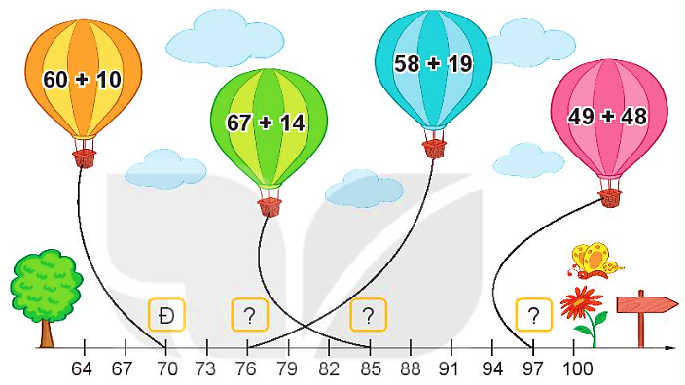
5
Đ, S
?
26
77
26
26
97
81
S
S
Đ

Slide 5
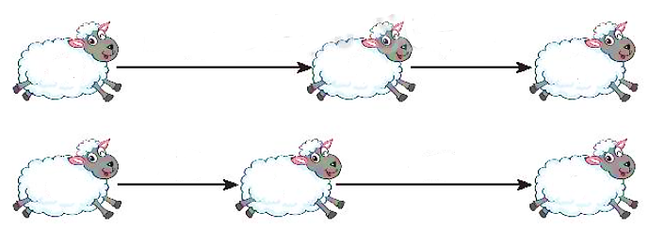
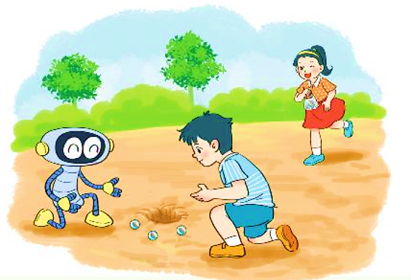
+ 27
+ 19
45
72
?
91
?
3
Số
?
+ 19
+ 27
45
64
?
91
?
4
Nam có 57 viên bi. Mai cho Nam thêm 15 viên bi. Hỏi lúc này Nam có bao nhiêu viên bi?
Bài giải
Lúc này Nam có số viên bi là:
57 + 15 = 72 (viên bi)
Đáp số: 72 viên bi.

